Slide 1
KNN – Übung 4
Tobias Walter

Slide 2
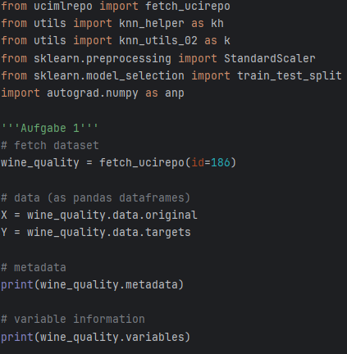
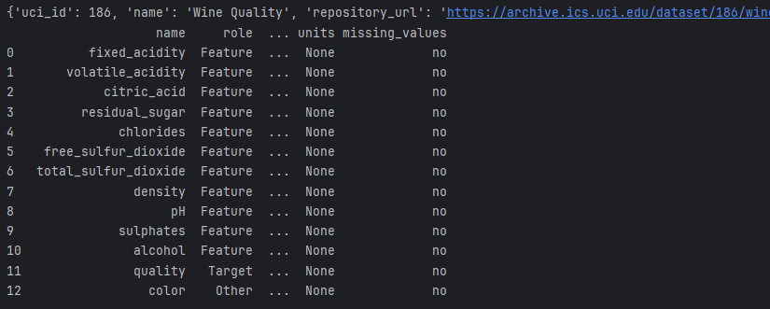
Aufgabe 1(Datensatz)

Slide 3
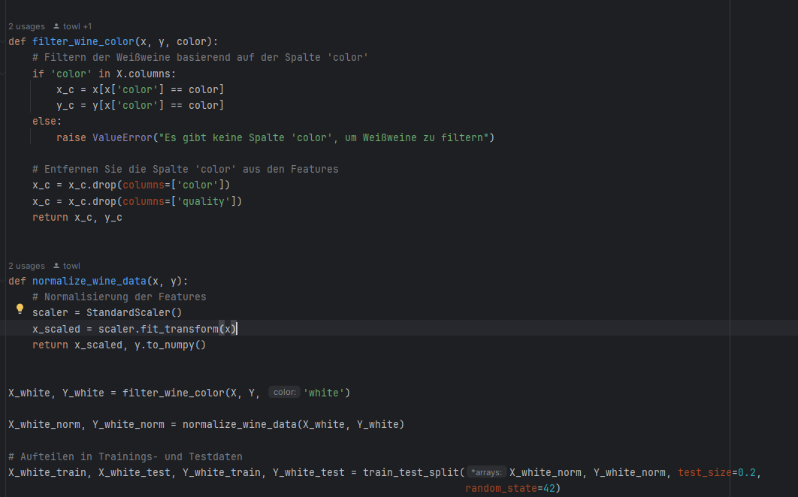
Aufgabe 2 (Vorverarbeitung & Analyse)

Slide 4
Aufgabe 3
Wie gut kann Ihr neuronales Netzwerk die Qualität von Weißweinen bestimmen?
Kann Ihr neuronales Netzwerk ohne weiteres Training auch die Qualität von Rotweinen bestimmen?

Slide 5
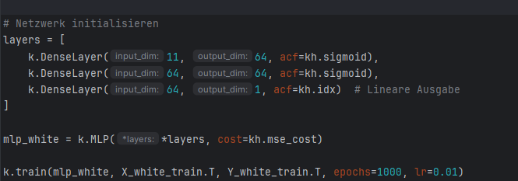
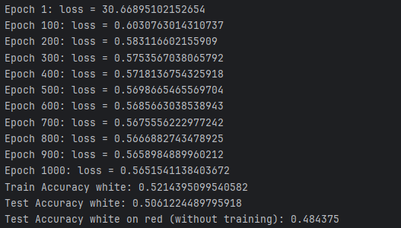
Aufgabe 3 (Regression – Wein ist fein)

Slide 6
Aufgabe 3
Wie viele Trainingsschritte sind notwendig, um Rotweine ebenso gut erkennen zu können wie Weißweine?
Kann es hilfreich sein, dem MLP für Weißweine einige Rotweinbeispiele zu zeigen (Training), um eine gute Leistung für Rotweine zu erzielen?

Slide 7
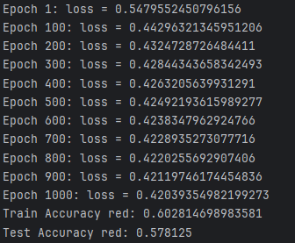

Aufgabe 3
10 Epochen

